Slide 1
YOUNG CLIMATHON
Pārtikas banka
Paēdušai Latvijai
Agita Kraukle, Pārtikas bankas vadītāja

Slide 2
Pārtikas banka ir bezpeļņas, labdarības organizācija, kas izplata pārtiku grūtībās nonākušajiem cilvēkiem, kuri, nespējot saviem spēkiem iegādāties nepieciešamo pārtikas daudzumu, tiek pakļauti badam.
Pirmā pārtikas banka radusies 1967.gadā ASV
Eiropā pirmā pārtikas banka izveidota 1984.gadā Francijā.

Slide 3
Latvijas Samariešu apvienības labdarības projekts
Dibināta 2009.gada 16.oktobrī
Pasaules pārtikas dienā
Darbojas visā Latvijā
Vairāk nekā 40 sadarbības partneri - reģionālās NVO un pašvaldību sociālie dienesti

Slide 4
2021.gadā esam
izdalījuši 5296 pārtikas pakas
palīdzējuši 14 903 cilvēkiem
ģimenes ar bērniem, seniori, personas ar invaliditāti
Ziedotas vairāk kā 18 tonnas pārtikas produktu
sausie produkti
konservi
maize un bakaleja
higiēnas preces

Slide 5
Sociālās kampaņas

Slide 6
Pārtikas paku kampaņas

Slide 7
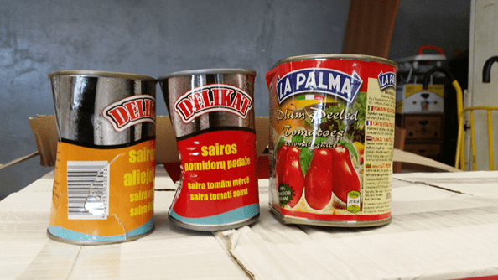
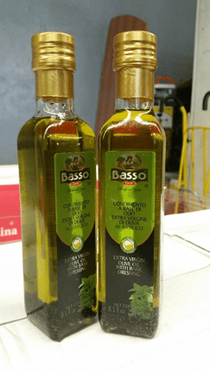
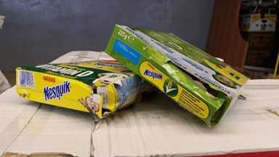
Pārtikas atlikumi

Slide 12
Paldies par uzmanību!
www.paedusailatvijai.lv

